Slide 1
Téléchargement, Exportation et Importation d'un Projet
BTT Writer pour Android

Slide 2
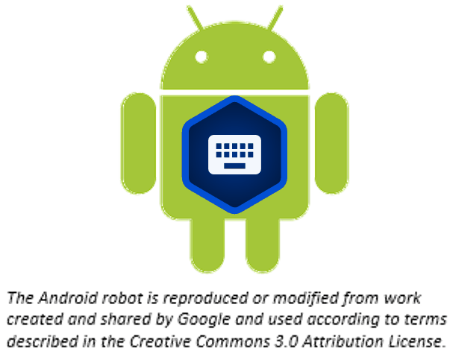
De Quoi Parle Cette Présentation ?
Dans cette présentation, vous apprenez à :
Expliquer pourquoi vous devriez télécharger un projet
Décrire les options de téléchargement
Examiner un projet
Télécharger un projet au serveur
Regarder un projet au serveur
Supprimer un projet de Rédacteur BTT
Importer un projet du serveur

Slide 3
Téléchargement / Exportation d'un Projet
Rédacteur BTT sauvegarde le travail sur votre appareil toutes les 5 minutes par défaut (peut changer dans les Paramètres)
Bonne idée de créer une sauvegarde hors ligne au cas où :
Vos fichiers sont corrompus
Votre appareil tombe en panne
Vous permet de :
Partager votre travail avec les autres
Travailler sur un appareil différent en important sur n'importe quel appareil sur lequel Rédacteur BTT est installé
Rédacteur BTT propose plusieurs façons de sauvegarder et / ou de partager votre travail

Slide 4
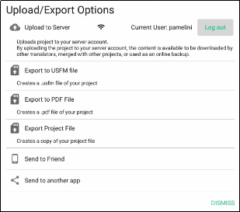
Options de Téléchargement / d'Exportation d'un Projet
"Menu d'Options (icône à 3 points) de l'Écran de projet: Télécharger / Exporter
Télécharger sur le serveur de contenu (nécessite une
connexion internet et une connexion au compte serveur)
Enregistrer un fichier USFM sur votre appareil
Enregistrer un fichier PDF sur votre appareil
Enregistrer le projet sur votre appareil avec l'extension tstudio
Autoriser l'importation d'une autre tablette
Envoyer via Bluetooth, e-mail, Google Drive ou une autre application sur votre appareil
Notes:
USFM – Unified Standard Format Markers – markup language that is widely used for encoding the digital text of scripture translations.

Slide 5
Exportation / Importation d'un Projet
Se connecter au serveur de contenu (WACS ou DCS, selon le réglage).
Passer en revue votre projet et ajouter un autre contributeur.
Exporter votre projet vers le serveur.
Afficher le projet sur le serveur.
Supprimer votre projet de votre appareil (pour simuler la perte du fichier).
Importer votre projet depuis le serveur.

Slide 6
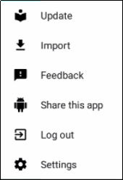

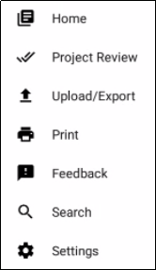
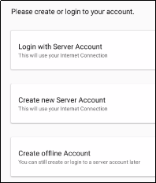
Étape 1: Connexion au Serveur
Si vous utilisez un compte hors ligne :
Déconnectez-vous de Rédacteur BTT.
Créez un compte serveur ou connectez-vous à un compte existant.
OU
OR

Slide 7
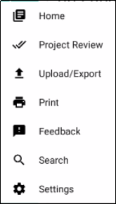
Étape 2: Examen de Votre Projet
Passer en revue votre projet et ajouter un autre contributeur.
Ouvrez votre projet
Appuyez sur Examen du Projet dans le menu Options.

Slide 8
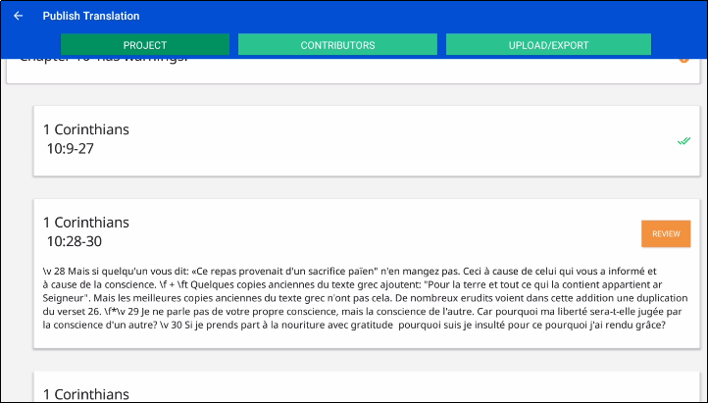
Étape 2: Examen de Votre Projet
Passer en revue votre projet.
Ouvrez votre projet
Appuyez sur Examen du Projet dans le menu Options.
Appuyez sur Projet.
Appuyez sur les boutons REVIEW, le cas échéant
Bonne idée de revoir avant de partager ou d'exporter
Indication d'un morceau de traduction incomplet
Indications of incomplete
translation chunks

Slide 9
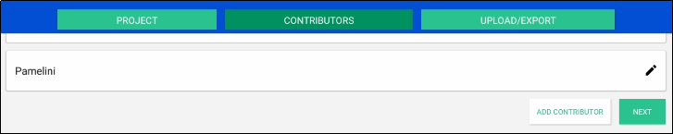
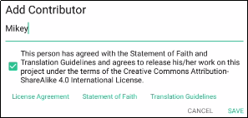
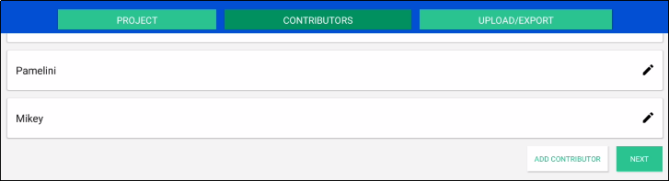
Étape 2: Examen de Votre Projet
Ajouter un autre contributeur.
Appuyez sur Contributeurs.
Appuyez sur Ajouter un Contributeur.
Ajoutez le nom du contributeur et cochez la case de l'accord, puis appuyez sur Enregistrer (vous devrez peut-être appuyer sur le bouton de retour de l'appareil pour fermer le clavier afin que vous puissiez voir le bouton Enregistrer.)
Le contributeur ajouté est maintenant affiché.

Slide 10
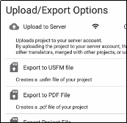
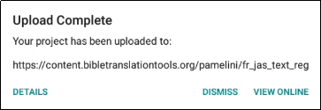
Étape 3: Exportation du Projet vers le Serveur
Exporter votre projet vers le serveur.
Appuyez sur Télécharger / Exporter depuis l'écran de révision du projet ou dans le menu options.
Appuyez sur Télécharger sur le Serveur
Dans le message Téléchargement Terminé, notez l'emplacement de téléchargement.
OU
Emplacement du Fichier :
Nom de fichier : LanguageCode_BookCode_ProjectCategory

Slide 11
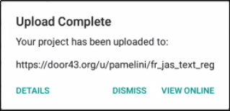
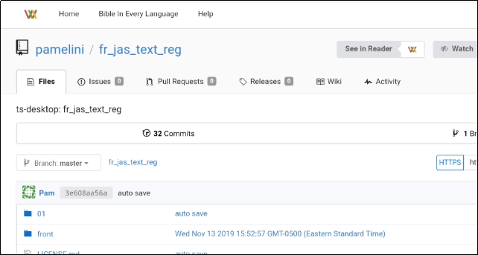
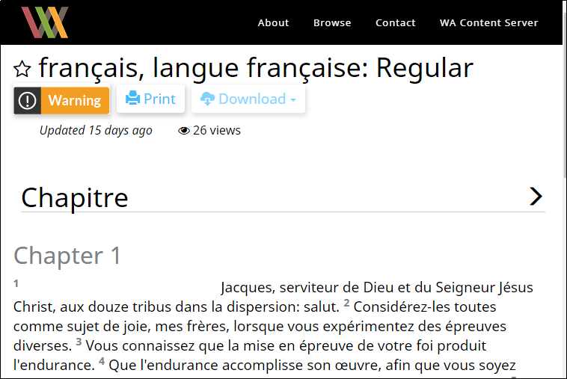
Étape 4 : Affichage du Projet sur le Serveur
Appuyez sur Afficher en Ligne.
Une fenêtre de navigateur affiche votre projet sur le serveur.
Appuyez sur Voir dans Reader pour une version facile à lire.

Slide 12


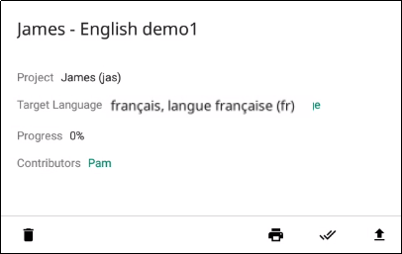
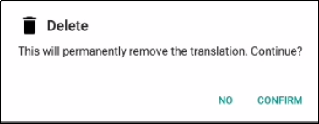
Suppression de votre projet de votre appareil (pour simuler la perte du fichier)
Sur la page d'Accueil, appuyez sur l'icône"i" à côté de votre projet.
Appuyez sur l'icône Supprimer (poubelle), puis appuyez sur Confirmer.
Le projet disparaît de votre écran d'accueil - il a été supprimé de votre appareil.
Autres choses que vous pouvez faire à partir de cette fenêtre :
Imprimer un projet
Revue de projet
Télécharger L'Exportation

Slide 13
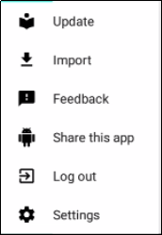
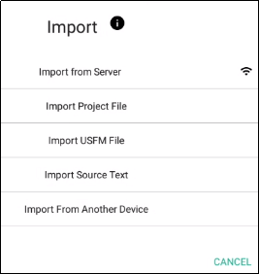
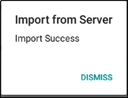
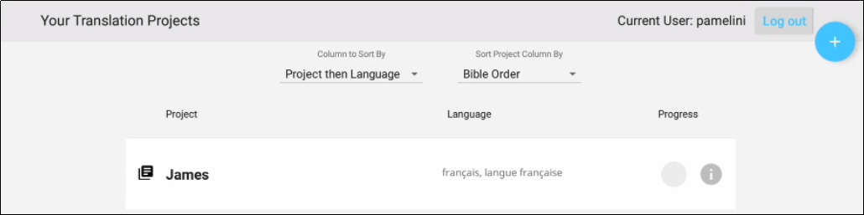

Étape 6: Importation de Votre projet à partir du serveur
Dans le menu Options, appuyez sur Importer.
Appuyez sur Importer depuis le Serveur.
Ignorez le message de Réussite.
Votre projet a été importé sur votre appareil.

Slide 14
Qu'avez-vous appris?
Dans cette présentation, vous avez appris à :
Expliquer pourquoi vous devriez télécharger un projet
Décrire les options de téléchargement
Examiner un projet
Télécharger un projet sur le serveur
Regarder un projet sur le serveur
Supprimer un projet de Rédacteur BTT
Importer un projet du serveur

